Slide 3
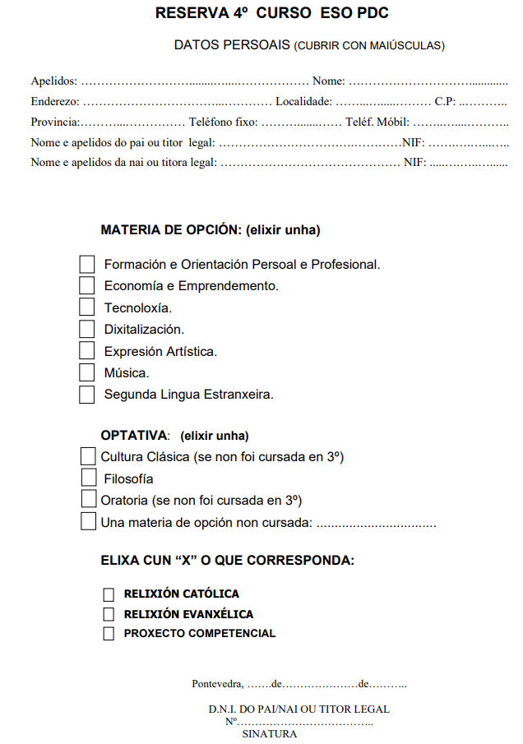

Slide 4
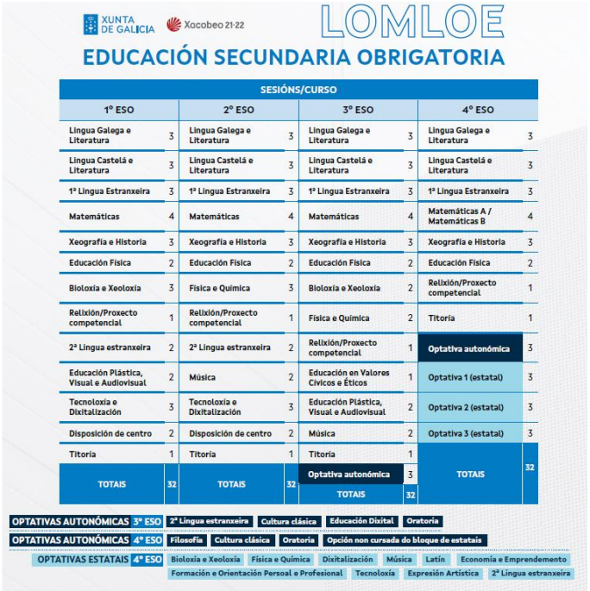

Slide 5
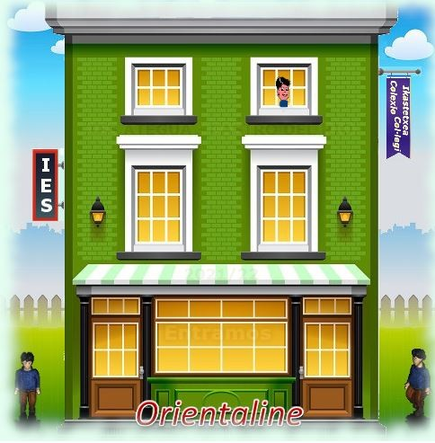
Blog El Orienta IES LUÍS SEOANE
OrientaLine

Slide 6
EDUCACIÓN SECUNDARIA POSTOBRIGATORIA
O bacharelato é unha das ensinanzas que conforman a educación secundaria postobrigatoria, xunto coa formación profesional de grao medio, as ensinanzas artísticas profesionais, tanto de música e de danza como de artes plásticas e deseño de grao medio, e as ensinanzas deportivas de grao medio.

Slide 7
CICLOS FORMATIVOS DE FORMACIÓN PROFESIONAL

Slide 8
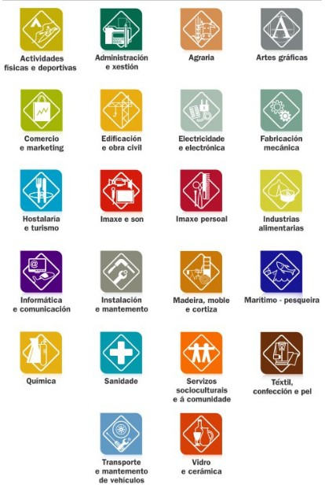
FAMILIAS PROFESIONAIS DA FP: Folletos informativos

Slide 9
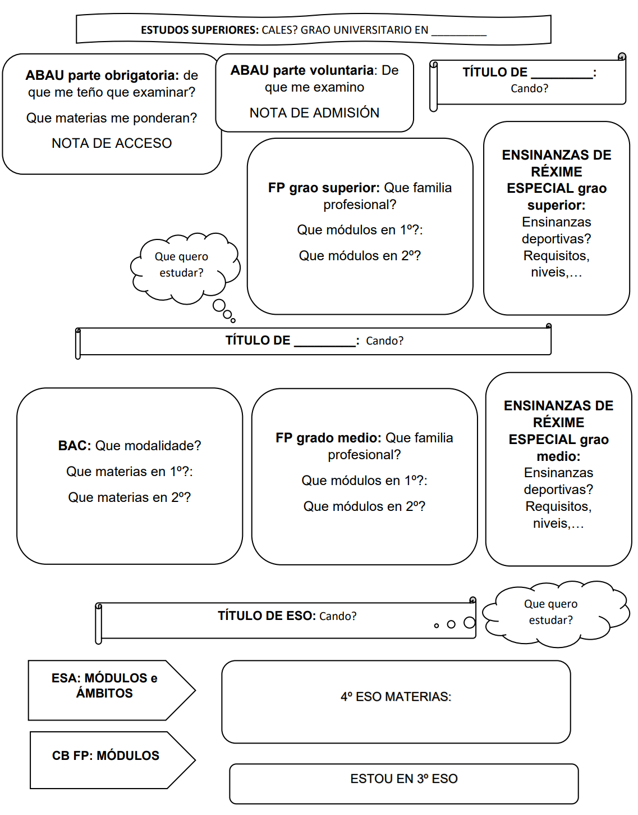
O MEU ITINERARIO

Slide 10
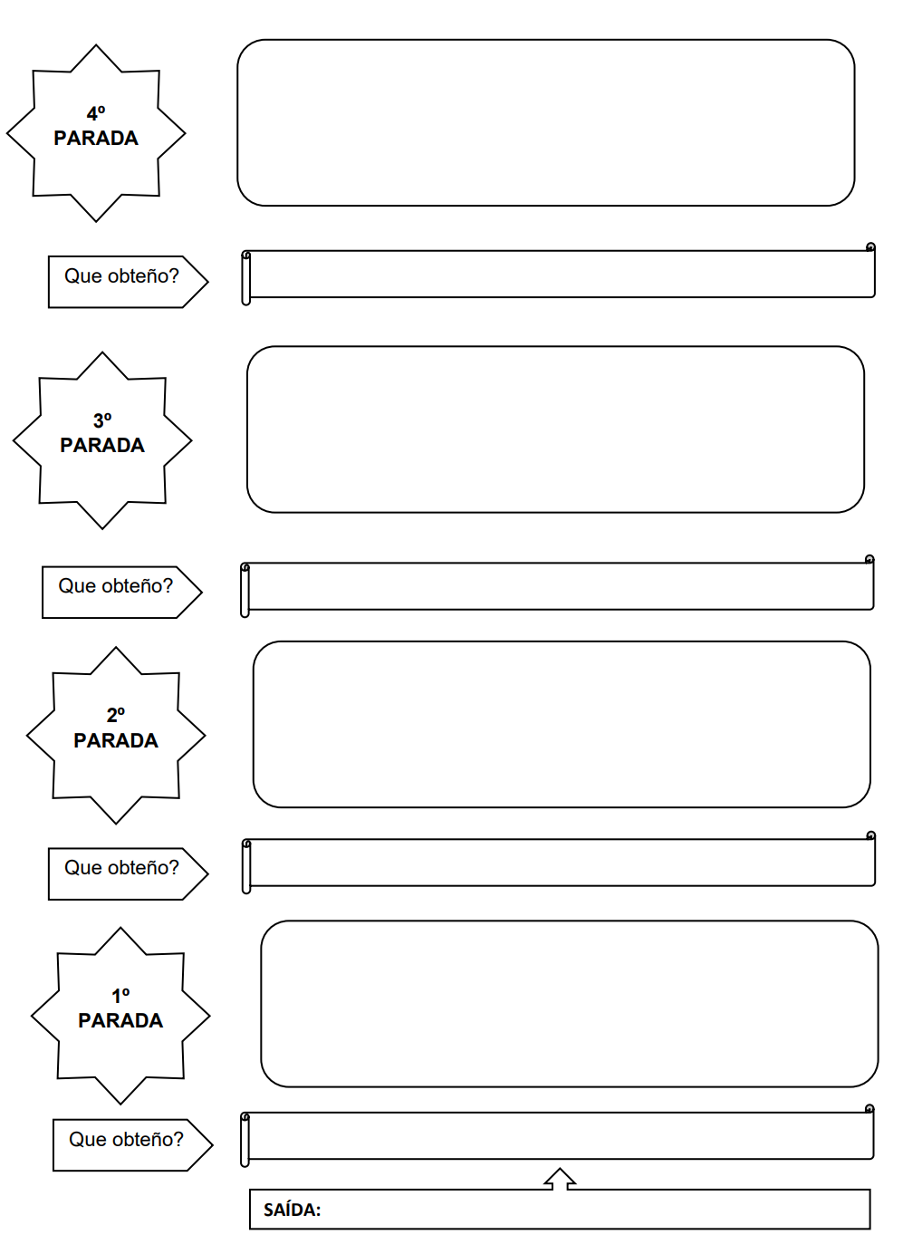
O MEU ITINERARIO

